Slide 1
倒水動作練習 先以雪花片或積木替代水練習 功能目的： 手能握住水杯準確倒水（把容器內的物體倒到另一個容器內）
老師以
口語提示：拿（這個） 、放（這裡） 、倒（這裡） 、撿（這個）
動作提示：老師以手輕碰學生的手提示做動作
老師以手輕碰目標物
以口語＋動作提示下，學生按步驟操作完成練習倒水的動作和技巧。

Slide 2
準備工具物品:
．大一點的塑膠水杯或免洗杯／碗
．小雪花片或積木適量（約５、６分滿的容量數量）

Slide 3
請大聲唸：杯 子

Slide 4
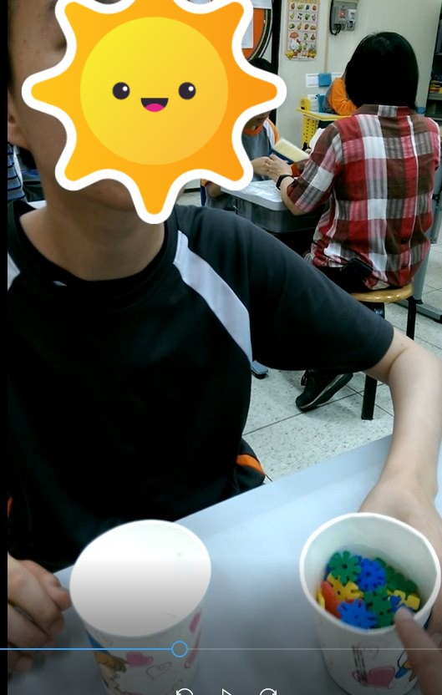
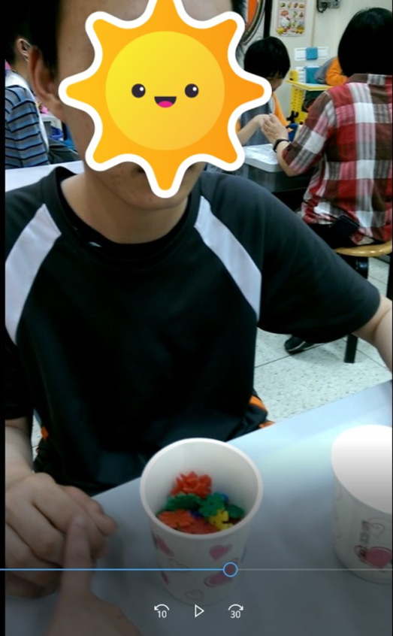
口語提示：拿(這個) 同學口語仿說：拿 同學手做動作：單手握住杯子，或兩手把左右兩個杯子都握住 動作提示： 老師以手輕碰學生的手提示做動作 老師以手輕碰目標物

Slide 5
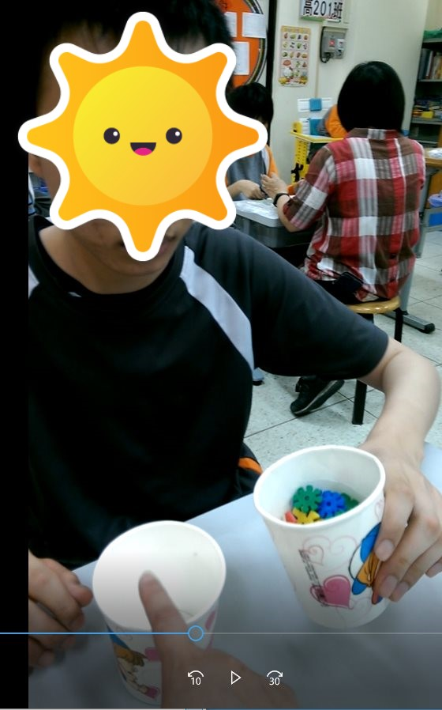
口語提示：倒(這裡) 動作提示： 老師以手輕碰學生的手提示做動作 老師以手輕碰目標物

Slide 6
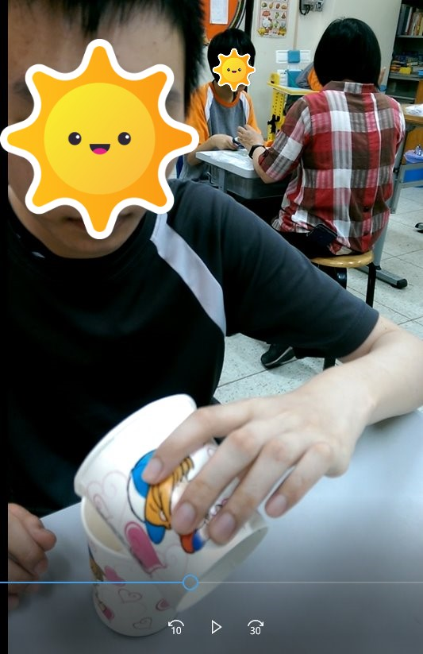
口語提示：倒 同學口語仿說：倒 同學手做動作：把裝有雪花片的杯子拿起來，傾斜倒入另一個空杯中 動作提示： 老師以手輕碰學生的手提示做動作 老師以手輕碰目標物

Slide 7
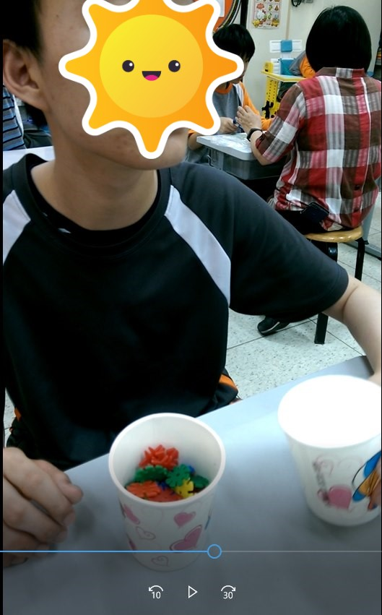
口語提示：放 同學口語仿說：放 同學手做動作：把倒完雪花片的空杯放下（放在桌面上） 動作提示： 老師以手輕碰學生的手提示做動作 老師以手輕碰目標物

Slide 8
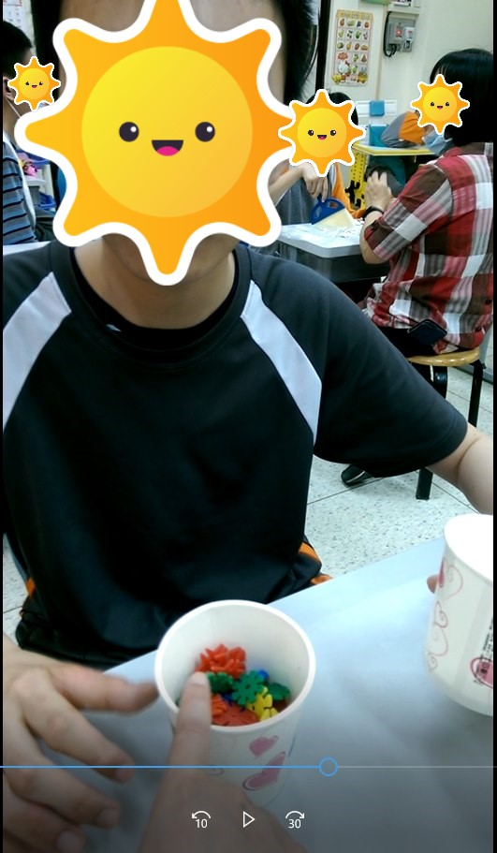
口語提示：拿(這個) 同學口語仿說：杯子 同學手做動作：單手握住杯子，或兩手把左右兩個杯子都握住 動作提示： 老師以手輕碰學生的手提示做動作 老師以手輕碰目標物

Slide 9
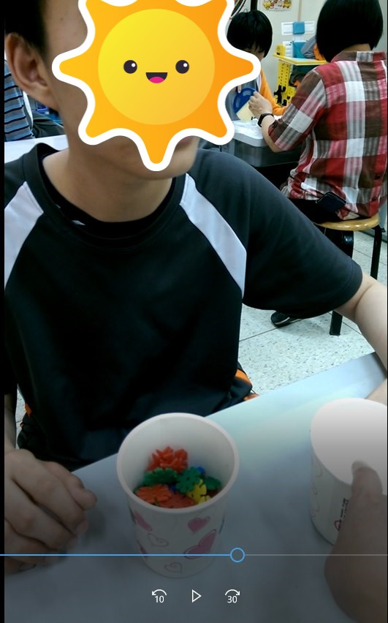
口語提示：倒(這裡) 動作提示： 老師以手輕碰學生的手提示做動作 老師以手輕碰目標物

Slide 10
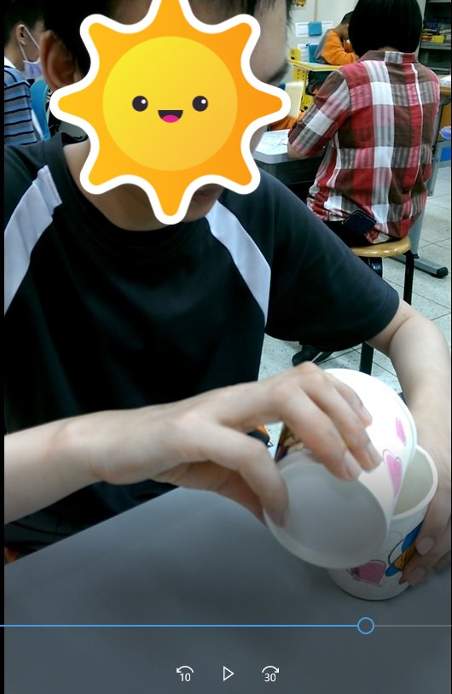
口語提示：倒 同學口語仿說：倒 同學手做動作：把裝有雪花片的杯子拿起來，傾斜倒入另一個空杯中 動作提示： 老師以手輕碰學生的手提示做動作 老師以手輕碰目標物

Slide 11
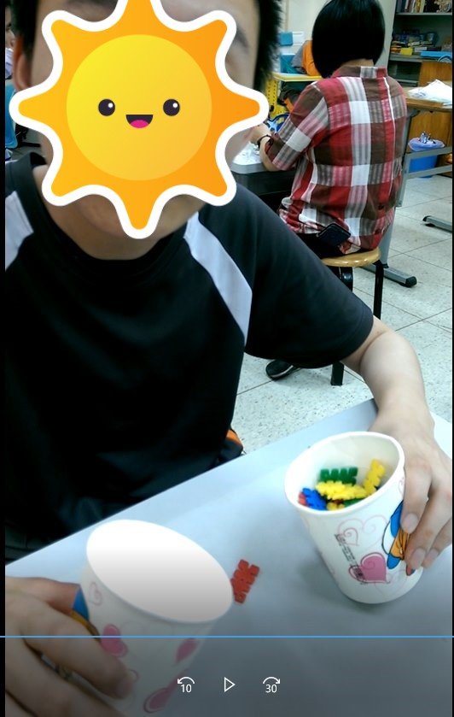
慢慢來喔，要倒準喔！如果有掉在外面的雪花片請把它們一個一個的撿起來，然後再放回杯子裡喔！ 認真練習越做會越好喔！ 加油！！加油！！ ＊倒 的過程中掉出來的部分，可口頭或配合提示動作示意學生撿起來並放回杯內。

Slide 12
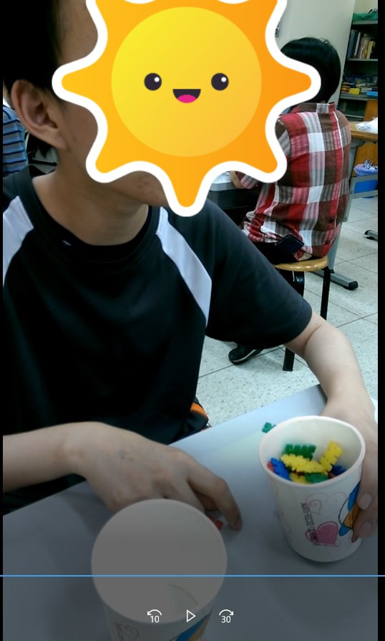
口語提示：撿(這個) 掉出來的要撿起來！！ 再放回杯子內喔！！ 加油！！加油！！ 動作提示： 老師以手輕碰學生的手提示做動作 老師以手輕碰目標物

Slide 13
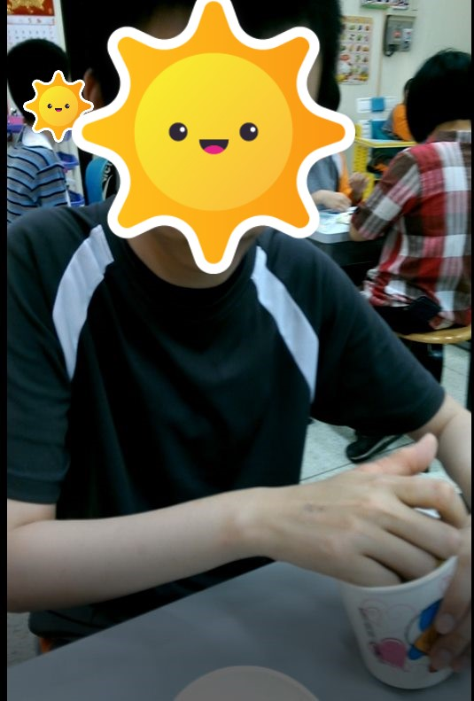
口語提示：放(回這裡) 動作提示： 老師以手輕碰學生的手提示做動作 老師以手輕碰目標物 ＊將掉落杯外的雪花片一個一個撿起來放回杯內。

Slide 14
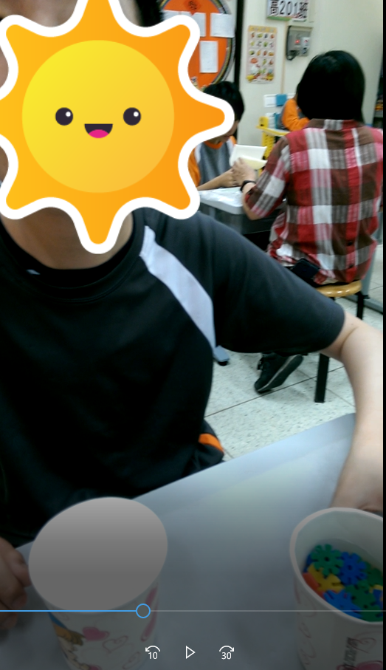
口語提示：放 同學口語仿說：放 同學手做動作：把杯子放回桌面上 動作提示： 老師以手輕碰學生的手提示做動作 老師以手輕碰目標物

Slide 15
耶～我完成了～ 我好棒！！ 再做一次！！！

